Slide 1
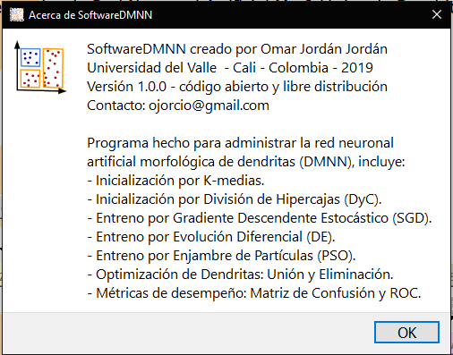
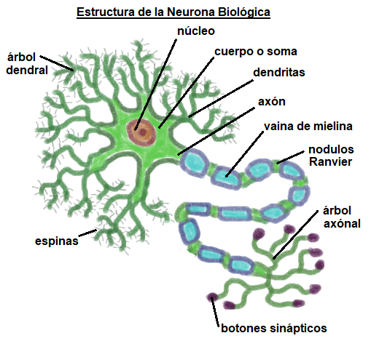
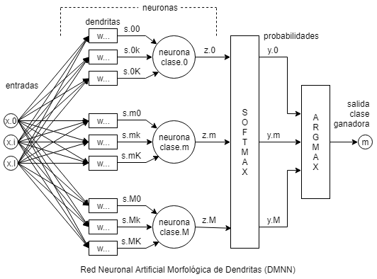
GUÍA TUTORIAL DEL SOFTWARE
PARA TESTEAR LA DMNN
Omar Jordán Jordán
Universidad del Valle 2019

Slide 2
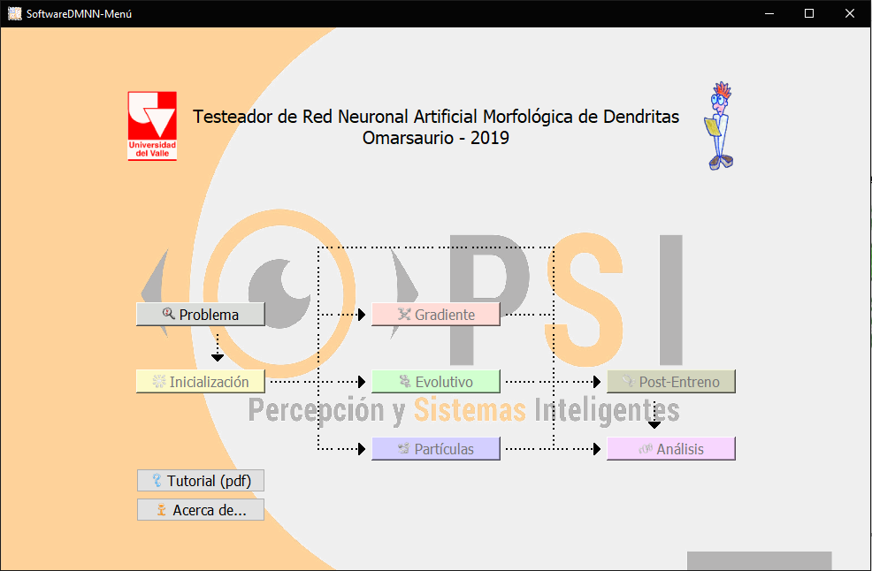
GUI - Menú
Pulse “Problema” para cargar datos
Esta GUI permite moverse a través del software, debe cargar datos antes de poder crear y entrenar la DMNN
Muestra esta guía
Muestra la información sobre el software
1 / 34

Slide 3
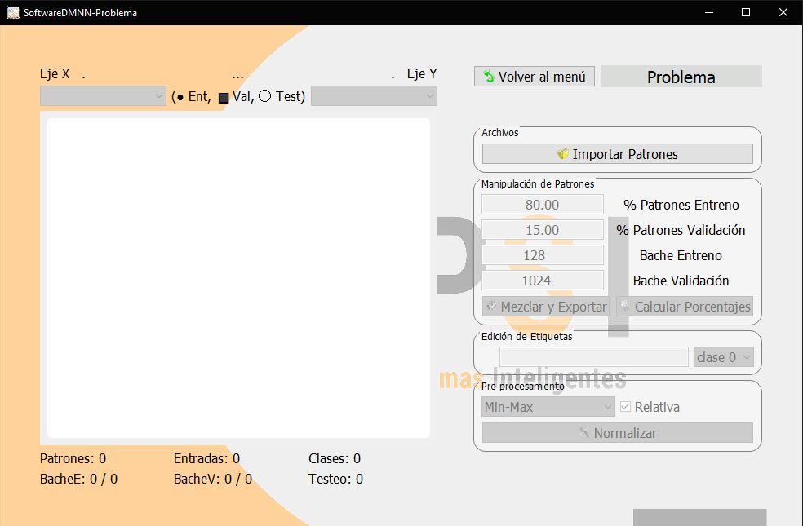
GUI - Problema
Pulse “Importar Patrones” para cargar datos
Esta GUI administra el set de patrones, en otras palabras define al problema de clasificación de ahí su nombre
2 / 34

Slide 4
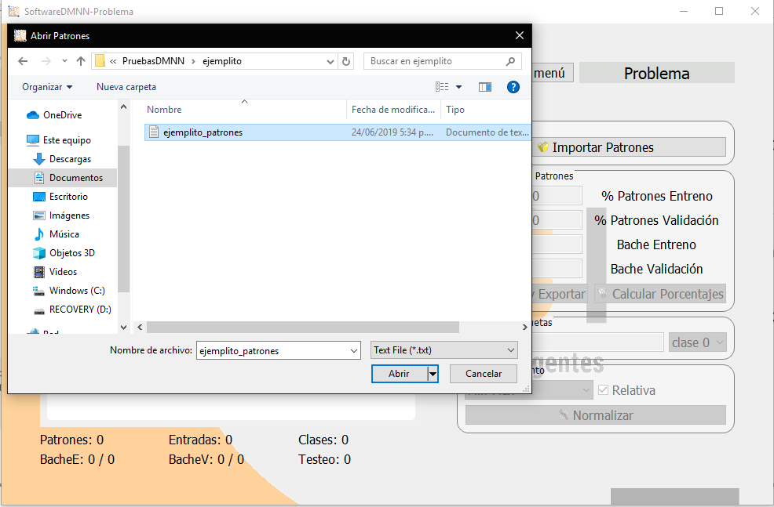
GUI - Problema
Seleccione su archivo, puede ser TXT o XML
En caso de ser inválida la información, simplemente no se cargará
3 / 34

Slide 5
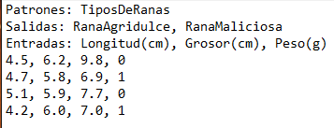
Formato Patrones TXT
El texto “Patrones: “ es obligatorio y debe ir en la primera línea del archivo, le sigue el título del problema
Los textos “Salidas: “ y “Entradas: “ son obligatorios y deben ir en la 2da y 3ra línea; pero luego de sus dos puntos las etiquetas son opcionales
A partir de la 4ta fila va la matriz de valores, cada fila es un patrón, las primeras columnas son las entradas y la última (derecha) es la salida
En el ejemplo, hay 4 patrones, dimensionalidad de entrada 3 y dos salidas / clases (0 y 1)
En las 3 especificaciones de arriba, tenga en cuenta el espacio luego de los dos puntos
4 / 34

Slide 6
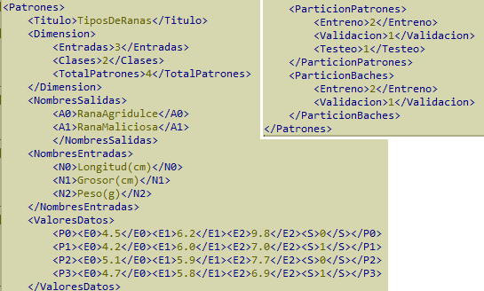
Formato Patrones XML
Datos que definen al problema
Número de datos que serán de entreno, validación, testeo, bache de entreno y bache de validación
Etiquetas de entrada y salida
Este formato claramente abarca más información que el TXT, ahora veremos que puede ser generado por el software, se recomienda su uso
Los nombres de <elementos> No pueden cambiarse
Todos los datos como tal, ésta parte es fácilmente legible por Excel
5 / 34

Slide 7
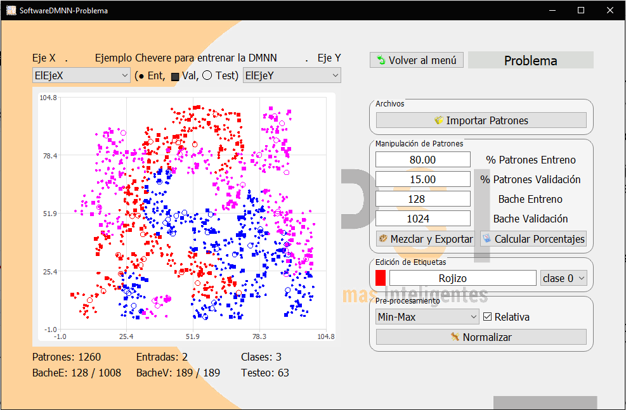
GUI - Problema
Título del problema
Primero digite los valores porcentuales para dividir los sets, luego los tamaños de los baches
Para problemas de mas de 2 dimensiones de entrada, puede seleccionar cuales va a graficar
Luego pulse “Calcular Porcentajes”
Aquí puede ver como se distribuyen actualmente los sets
Puede editar la etiqueta / nombre de las clases
6 / 34

Slide 8
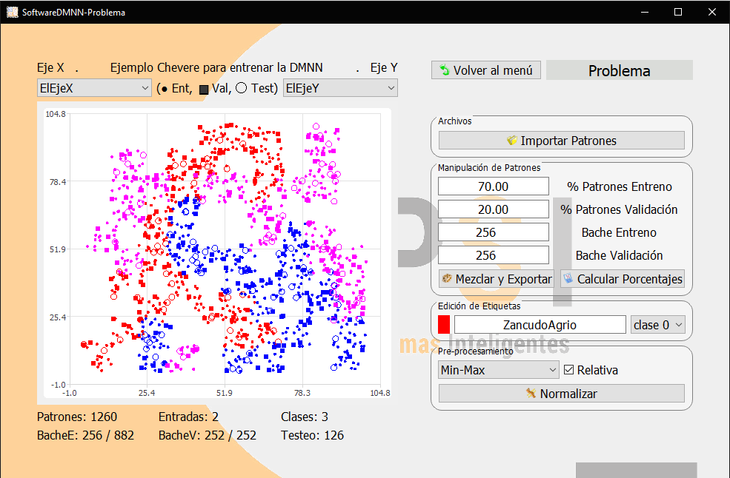
GUI - Problema
Pero a veces es necesario mezclar los patrones, más aún si el archivo de origen tiene las clases en orden
Puede observar que los puntos se han reacomodad por así decirlo
Pulse “Mezclar y Exportar”
7 / 34

Slide 9
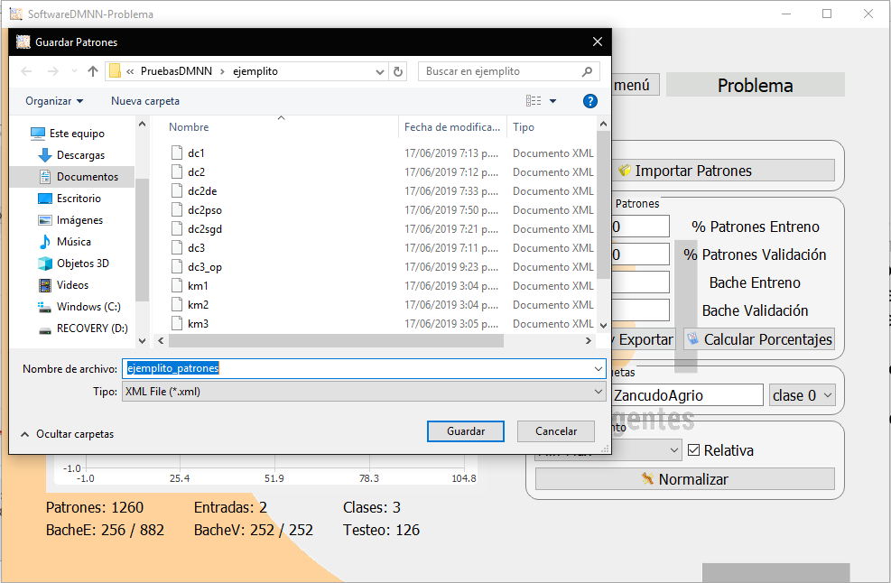
GUI - Problema
Con el fin de poder replicar resultados en próximas ejecuciones, querrá tener el archivo de patrones con el nuevo orden
Seleccione su archivo XML y guarde, aunque este paso es opcional, ya el set se ha mezclado
8 / 34

Slide 10

GUI - Problema
Cuando se trabaja con sets de datos suele aplicarse pre procesamiento de los mismos, entre ello está la normalización, sobra decir que esto es opcional
La normalización puede ser relativa, es decir independiente para cada dimensión, o absoluta, tomando todo en conjunto, se explicará luego del tutorial
Cuenta con dos tipos de normalización: Min-Max y Z-score, se explicarán luego del tutorial
Pulse “Normalizar”
9 / 34

Slide 11
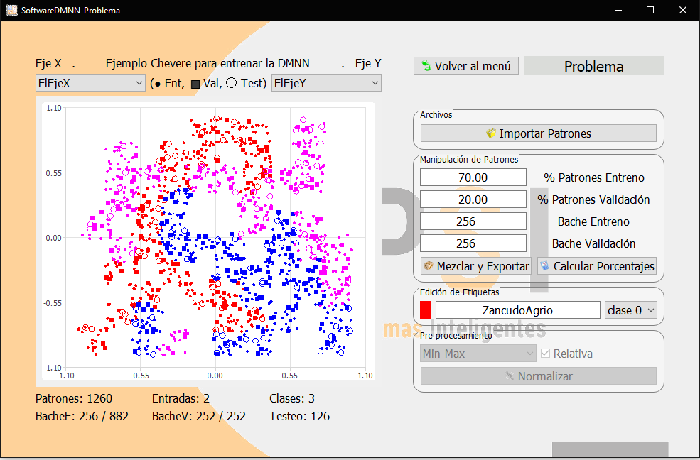
GUI - Problema
Pulse “Volver al Menú”
10 / 34

Slide 12
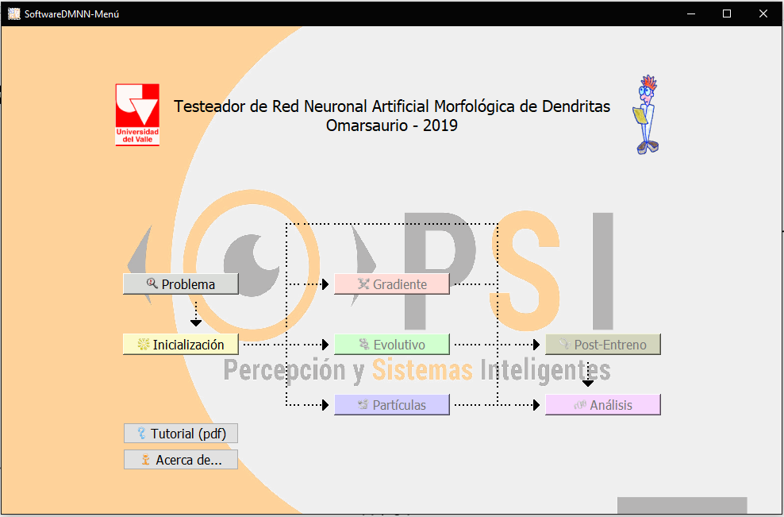
GUI - Menú
Pulse “Inicialización”, allí podrá crear o importar una red
11 / 34

Slide 13
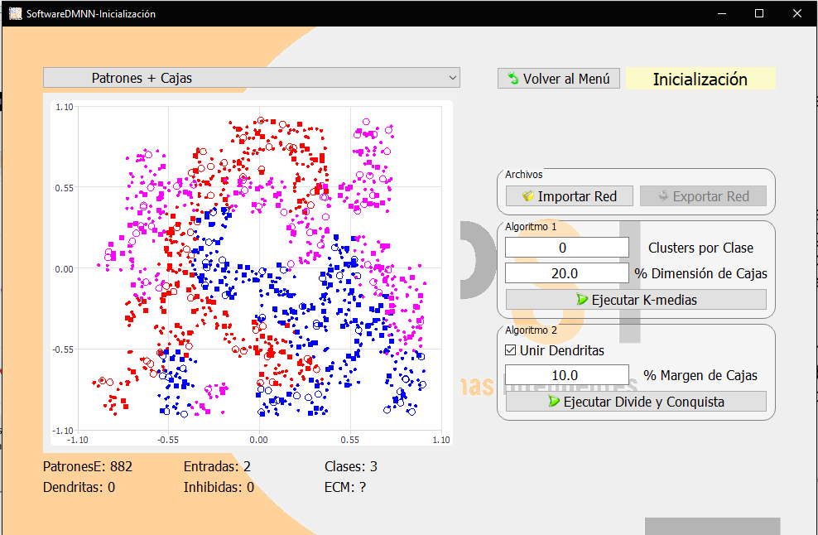
GUI - Inicialización
El número de clústers será la cantidad máxima de cajas posible en cada clase, puede disminuir en función de la relación de patrones por clase
Ejemplo valor 10: C0 = 80 datos y C1 = 40 datos, luego C0 = 10 cajas y C1 = 5 cajas
El tamaño final de las hiper-cajas, el valor mínimo será limitado a 5% y el 100% referirá al 25% del tamaño total para cada dimensión
Es decir, un 100% son cajas del tamaño de la cuadricula de la imagen
Hay 2 algoritmos disponibles para crear la DMNN, el primero es
K-medias.
12 / 34

Slide 14
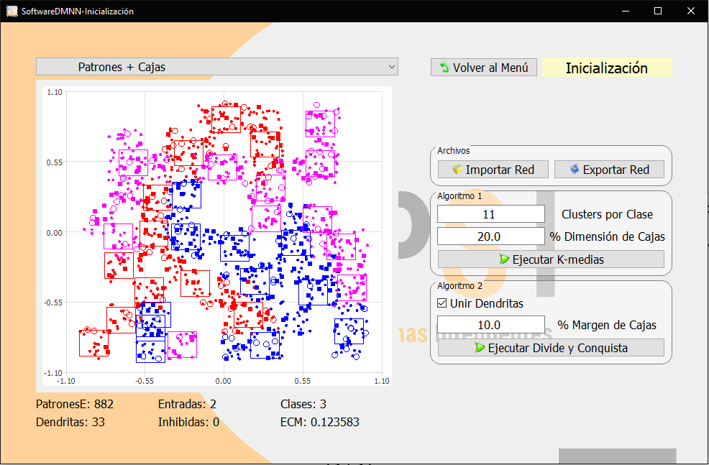
GUI - Inicialización
Ahora es posible exportar la red, pulse este botón para guardarla
Note el ECM (error cuadrático medio) obtenido
13 / 34

Slide 15
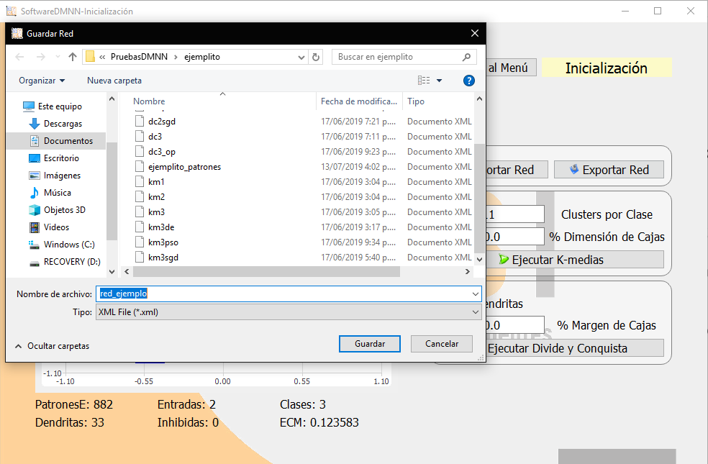
GUI - Inicialización
Seleccione su archivo, puede ser TXT o XML
Se recomienda usar el archivo XML por ser más robusto
14 / 34

Slide 16
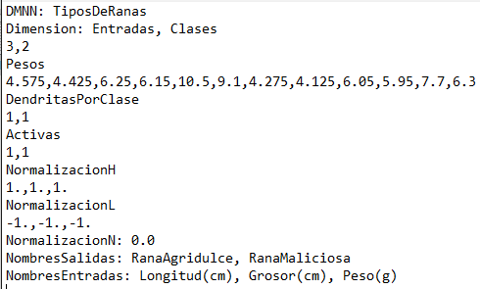
Formato Red TXT
El texto “DMNN: “ es obligatorio y debe ir en la primera línea del archivo, le sigue el título del problema
Estos son los pesos sinápticos como tal
El número de dendritas que posee cada neurona / clase
Para Z-Score: H son los promedios y L son las desviaciones estándar de cada dimensión, luego para Min-Max H son los máximos y L los mínimos respectivamente
Normalización N en 0 significa sin normalización, en -1 es Z-score y >0 es Min-Max
Pesos: H,L – verde entrada – caqui dendrita – marrón neurona
15 / 34

Slide 17
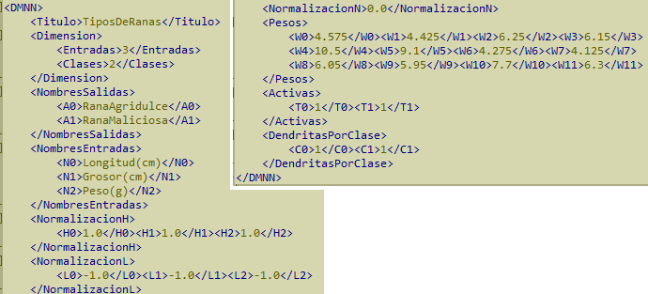
Formato Red XML
Todos los valores ya fueron explicados en la pagina anterior (TXT), aquí cambia solo la presentación
No cambie los nombres de los <elementos>
16 / 34

Slide 18
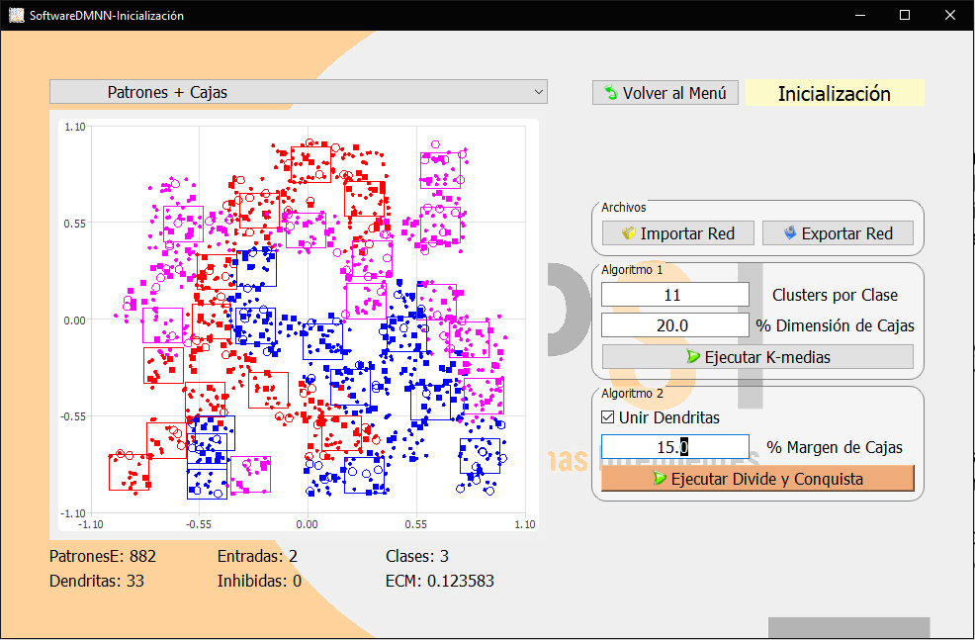
GUI - Inicialización
Se establece una margen entre las cajas, un valor de 0% fuerza a ECM=0, mientras mayor lo aumenta
Un valor de 100% referirá al 10% del tamaño total para cada dimensión
Es decir, una separación de 1/10 del tamaño de la gráfica
Unir dendritas hace un segundo ciclo que como su nombre lo indica, une dendritas que pertenezcan a la misma clase y abarquen juntas solo a datos de dicha clase
(ralentiza)
El segundo algoritmo es Divide y -conquista
17 / 34

Slide 19
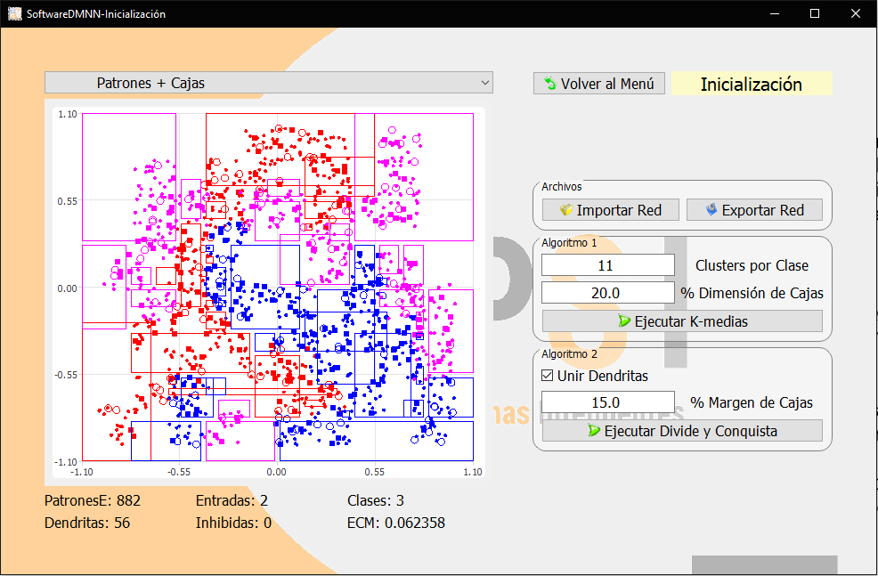
GUI - Inicialización
Ahora vamos a “Importar Red” para recuperar la creada mediante K-medias
Luego solo debe buscar el archivo, seleccionarlo y pulsar abrir
18 / 34

Slide 20
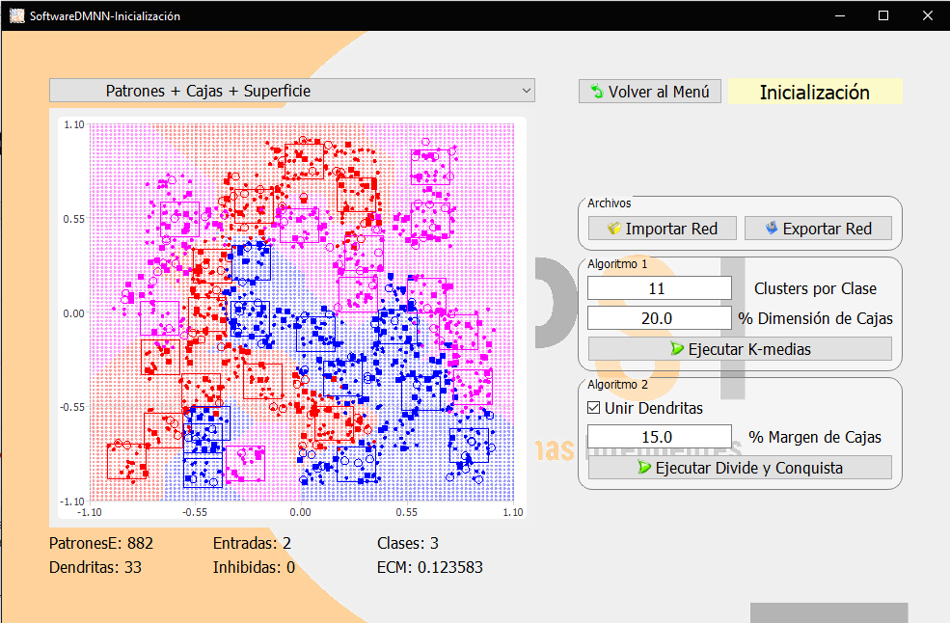
GUI - Inicialización
En varias GUI's vera que puede graficar:
- Patrones
- Cajas - Superficie de decisión
Esta última toma un poco de tiempo y no es muy útil en problemas de dimensionalidad mayor a 2, también se desactivará al graficar durante entreno
Regrese el menú principal
19 / 34

Slide 21
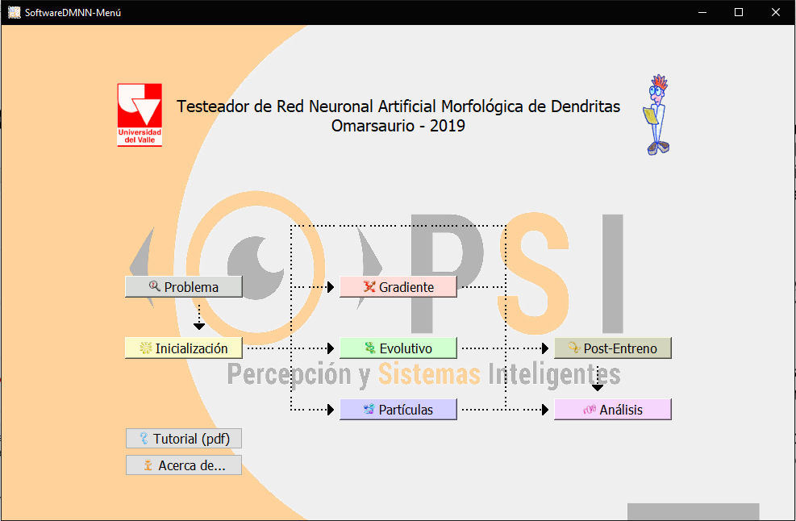
GUI - Menú
Ahora están desbloqueados todos los módulos del software, hay tres encargados de entrenar la DMNN:
- Gradiente - Evolutivo - Partículas
Dirijámonos al primero
20 / 34

Slide 22
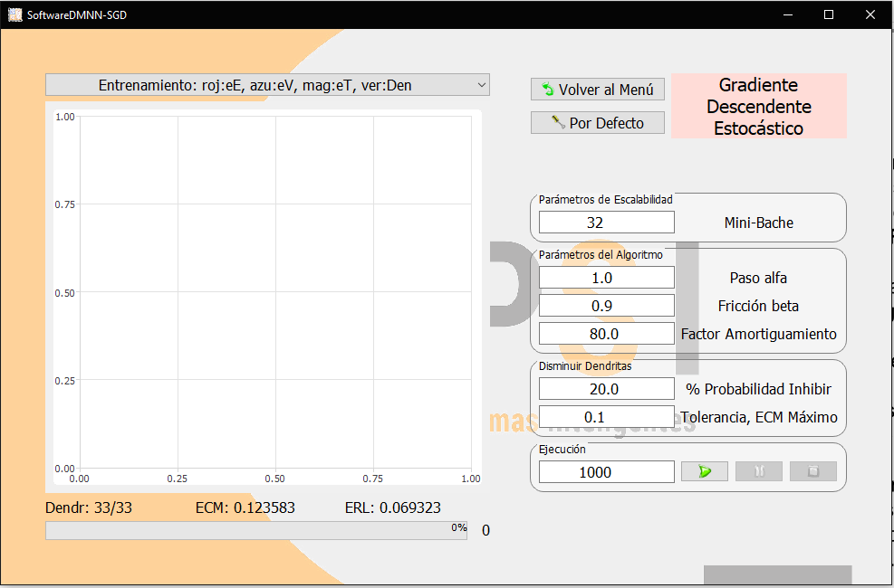
GUI - Entreno
Puede visualizar las cajas en movimiento, la grafica de errores o el movimiento de los agentes
Parámetros propios del algoritmo
Probabilidad de que en un ciclo se intente quitar una dendrita al azar, con la condición de que ECM no sobrepase la tolerancia
Controles de ejecución, digite el número de ciclos a iterar
21 / 34

Slide 23
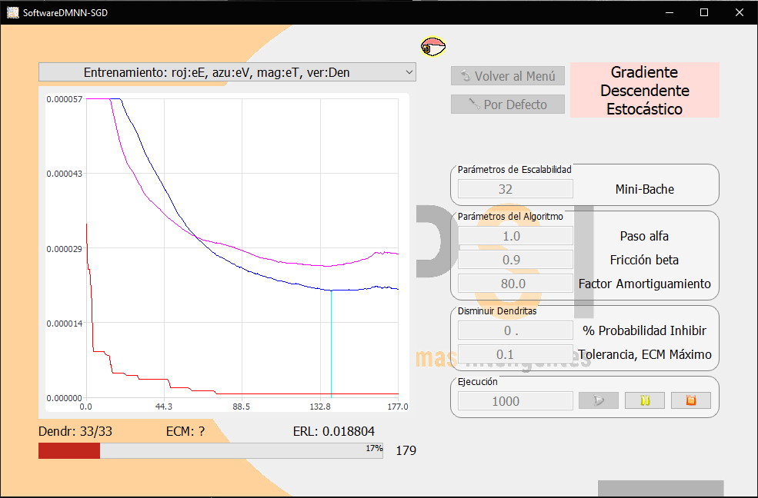
GUI - SGD
Mini-Bache es la subdivisión del bache de entreno
Indicador de actividad
La disminución de dendritas desactivada acelera el proceso, luego puede aplicarse en post-entreno
El paso alfa es el parámetro que define el cambio de los pesos sinápticos en cada iteración, puede disminuir con el factor de amortiguamiento
La línea agua-marina indica el menor error de validación, red salvada
La fricción beta puede estar entre 0 y 1, inactiva o full activa
22 / 34

Slide 24
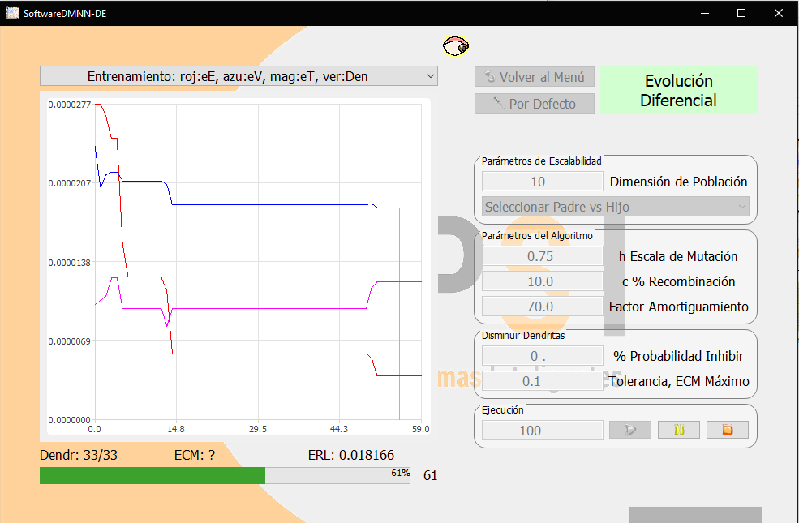
GUI - DE
Aquí se especifica el tamaño de la población
h es la fuerza de mutación, es decir el cambio en los pesos sinápticos y c el porcentaje de recombinación o similitud entre padre e hijo
h puede variar con el factor de amortiguamiento
La selección padre vs hijo es recomendada dado que no converge tan rápido
El entreno se mide con el ERL (error de regresión logística), No con el ECM
23 / 34

Slide 25
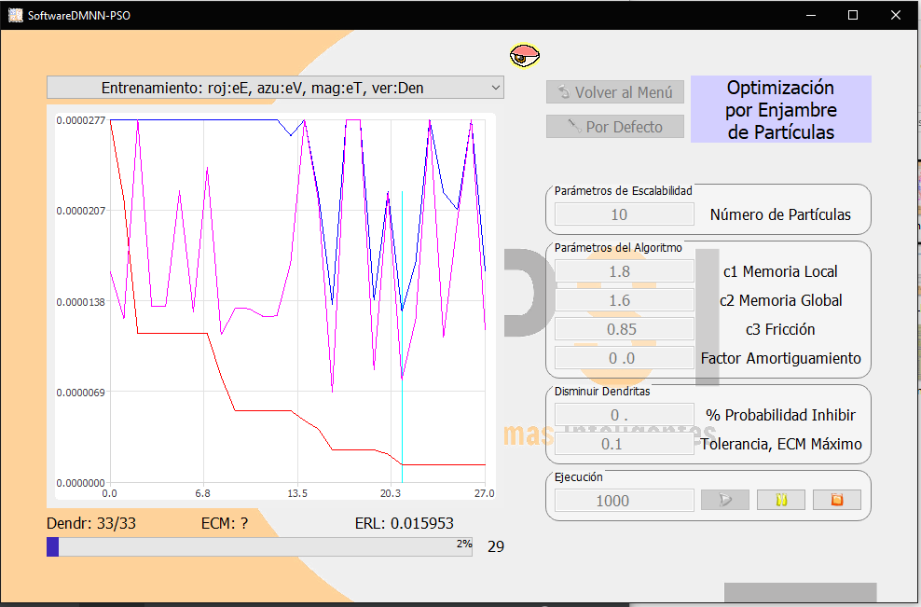
GUI - PSO
c1 es la influencia que mueve a la partícula hacia su mejor posición hallada, y c2 hacia la mejor posición global
c3 se recomienda con valores altos, cerca a 1 para no converger rápidamente; decrece con el factor de amortiguamiento
Aquí define el número de partículas (agentes) involucrados
Note como la línea agua marina permanece en el pico menor, esa es la red que se tendrá en cuenta; hay veces el pico no es dibujado porque la gráfica se filtra cada 300 épocas
24 / 34

Slide 26
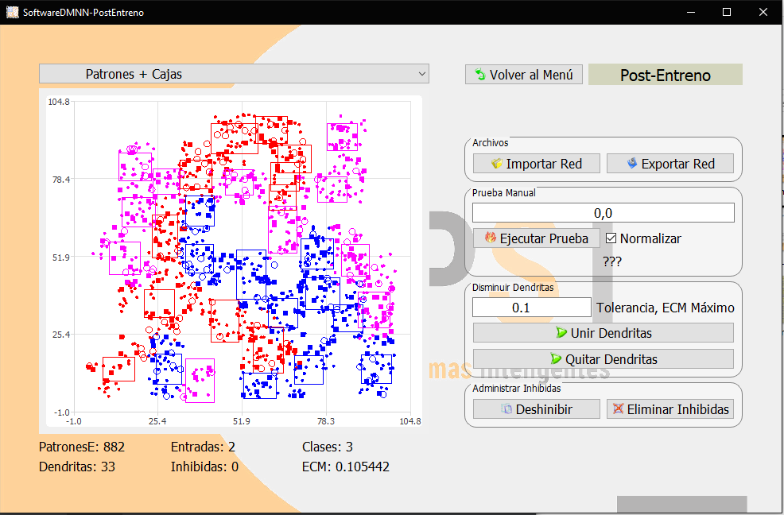
GUI - POST-ENTRENO
Luego de regresar al menú principal, entre a “Post-entreno”, aquí podrá reducir el número de dendritas (cajas) y probar la red
Digite las entradas que desea verificar y pulse “Ejecutar Prueba”
Ejemplo: 14,16
Normalizar aplicará en las entradas la misma transformación hecha al set de datos en el GUI “Problema”, si no se hizo, esta casilla será indiferente
Las funciones de importar y exportar red son las mismas que en el GUI “Inicialización”
25 / 34

Slide 27
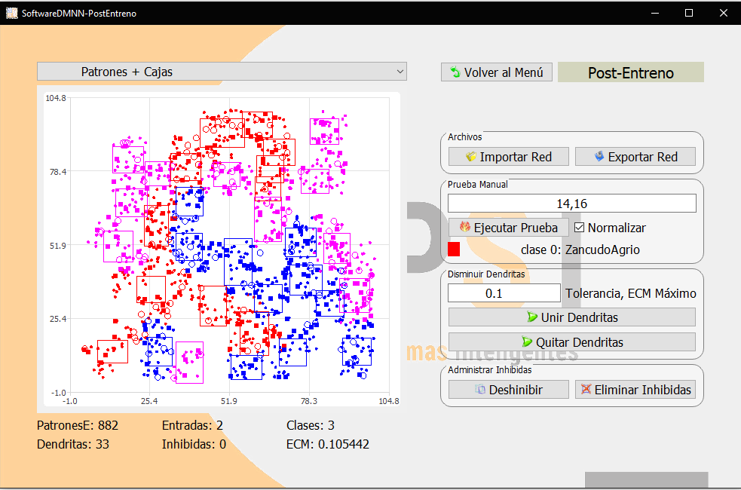
GUI - POST-ENTRENO
Aquí verá la salida obtenida
El primer método para reducir dendritas es tratar de unir las de la misma clase, que no aumenten el ECM mas allá de la tolerancia
Digite una tolerancia mayor al actual ECM y pulse “Unir Dendritas”
26 / 34

Slide 28
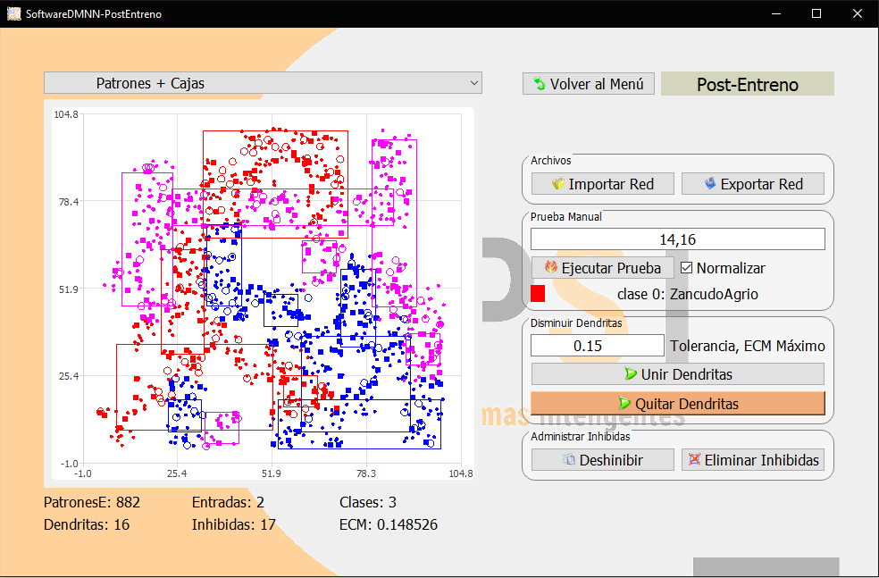
GUI - POST-ENTRENO
El segundo método es verificar si quitando cada dendrita el ECM permanece por debajo de la tolerancia, repita el paso anterior pulsando “Quitar Dendritas”
27 / 34

Slide 29
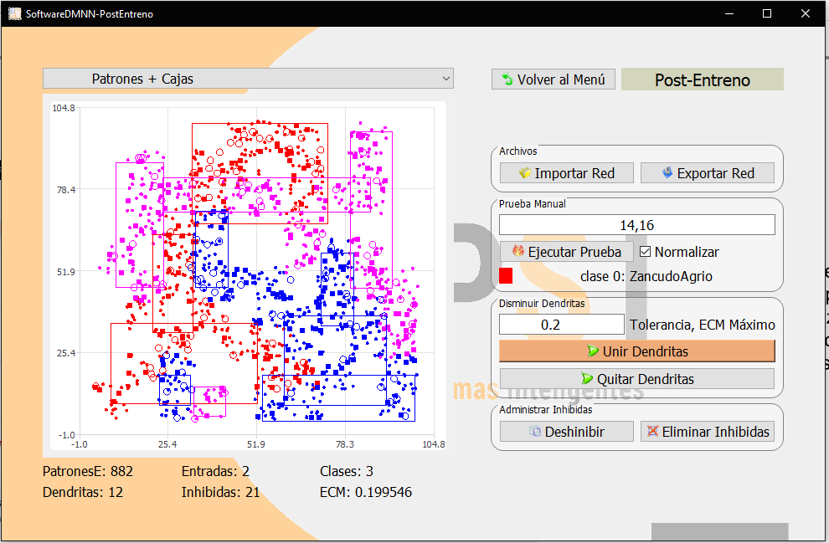
GUI - POST-ENTRENO
El software hace autoguardados al entrenar o quitar dendritas, deben aparecer archivos entorno al ejecutable
Las dendritas no se han eliminado del todo, solo se inhibieron
Puede desinhibirlas, esto será inverso a “Quitar Dendritas”
Puede eliminarlas totalmente para aligerar la red en memoria y entreno
28 / 34

Slide 30
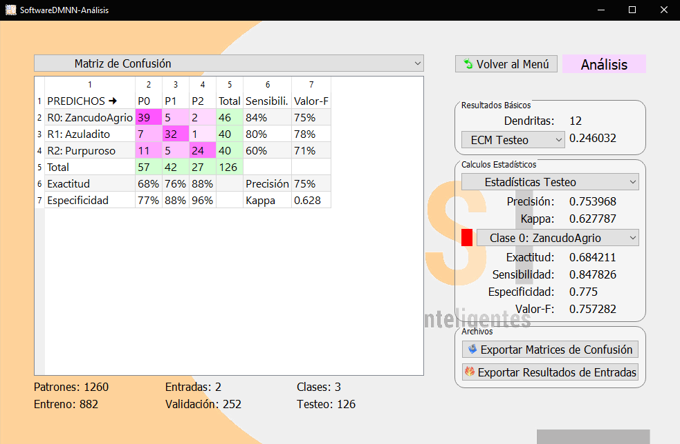
GUI - Análisis
Puede seleccionar el set de datos que quiere ver en forma de matriz y estadísticas
Puede elegir si ver matrices de confusión, curva ROC o los gráficos antes vistos
La matriz de confusión posee todas las estadísticas del sistema de clasificación
P: predichos
R: reales
Pulse “Exportar Matrices de Confusión”, esto guardará todas las matrices en un XML, sin sus estadísticas
29 / 34

Slide 31
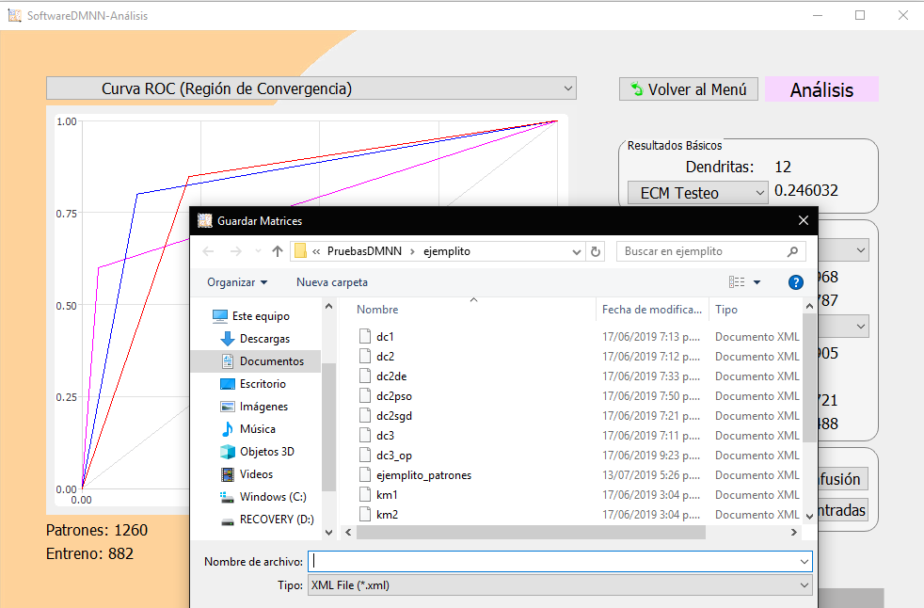
GUI - Análisis
Observe la ROC, entre más cerca estén las líneas al punto 0,1 mejor será el sistema clasificador
Seleccione el archivo y guarde las matrices de confusión
30 / 34

Slide 32
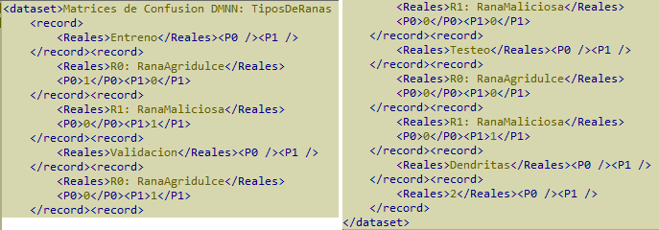
Formato Matrices de Confusión XML
Este XML es fácilmente legible por Excel, no cambie los nombres de sus <elementos>
Se entiende que las otras matrices (como la general) son la combinación (suma) de estas 3 básicas, y las estadísticas pueden calcularse con software externo
Entreno
Validación
Testeo
Número de dendritas
31 / 34

Slide 33
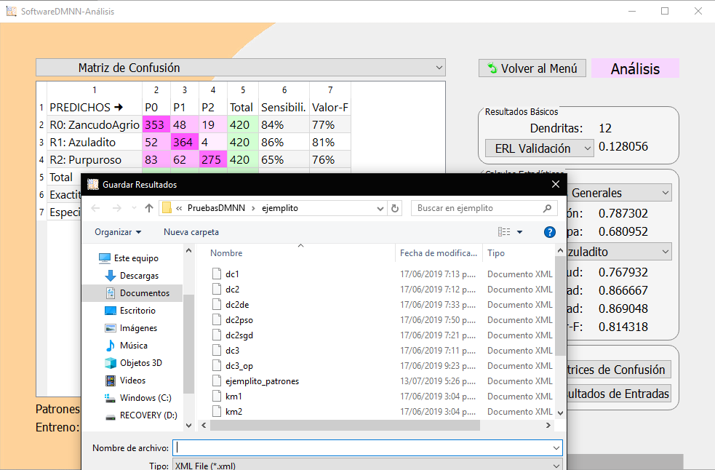
GUI - Análisis
Solo debe ordenar los datos en un TXT como si fuesen patrones, importarlos, importar la red nuevamente y venir a este GUI para obtener resultados
El comando aquí expuesto, es similar al de “Ejecutar Prueba” en el GUI “Post-entreno”, pero tomará a todo el set de datos como entradas
Esto es útil si desea obtener resultados masivos de nuevos datos
Pulse el botón “Exportar Resultados de Entradas” y guarde el archivo XML o TXT
32 / 34

Slide 34
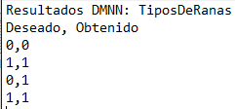
Formato Resultados TXT
Solo posee dos columnas, el valor deseado especificado en lo que para el software sería el set de datos (patrones)
Pero si usted está usando datos sin salida, puede importar, como se dijo antes un set con al menos una salida para cada clase, si deja todas las salidas en 0 habrá error de importación
La otra columna será el valor que la red neuronal calculó
Al menos un 1 en salidas para este ejemplo de 2 clases
33 / 34

Slide 35
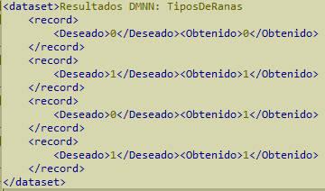
Formato Resultados XML
Este formato también fácilmente legible por Excel posee las mismas características del TXT
Enhorabuena, has completado el Tutorial
34 / 34

Slide 36
Información Básica Sobre la Red Neuronal Artificial Morfológica de Dendritas y los Algoritmos Asociados
La mayoría de conexiones sinápticas de la neurona biológica se producen en el árbol dendrítico de la célula, allí es donde se procesa la mayor cantidad de información, se ha propuesto que son las dendritas las unidades informáticas elementales del cerebro.
Este trabajo se fundamenta en los estudios de:
Erick Zamora, Fernando Arce, Gerhard X. Ritter, Humberto Sossa, James Kennedy, Jennifer L. Davidson, Yonggwan Won, Trelea, R. Storn, Kenneth V. Price, Laurentiu Lancu, Gonzalo Urcid.

Slide 37
Estructura DMNN
Cada neurona representa a una clase, y a su entrada tiene las dendritas, las cuales se conectan totalmente a las entradas de la red (no es necesaria la capa Softmax).
Las dendritas pueden crecer o disminuir en cantidad con ciertos algoritmos, no tienen función de activación y pueden variar en número de una neurona a otra.
Está red no requiere de capas ocultas, solamente se vale del aumento de dendritas, de allí su potencial y menor complejidad.
1 / 15

Slide 38
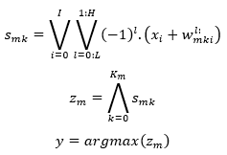
Estructura DMNN
En las ecuaciones de la izquierda No se tiene en cuenta la capa Softmax, respecto a la página anterior “y.m” seria el mismo “z.m” y la salida “m” aquí es “y”; se ha dividido todo en 3 partes para su comprensión:
Primero que todo, las dendritas utilizan operaciones morfológicas (suma y mínimo ⋁) para operar a todas las entradas “x” por sus correspondientes pesos sinápticos “w” (alto H y bajo L); se puede ver como si cada entrada estuviese acotada por dos extremos, siendo positiva entre ellos y negativa al exterior.
Luego la neurona escoge “z” a la mayor (⋀) salida “s” de sus dendritas.
Finalmente Argmax escoge a la neurona “m” con mayor salida “z”.
I = número de entradas.
M = número de neuronas.
l = 0-1, l : = L-H como etiqueta.
L = low (bajo), H = high (alto).
X = valores de las entradas.
W = valores de pesos sinápticos.
K = valores de número de dendritas.
S = salidas de las dendritas.
Z = salidas de las neuronas.
y = clase / neurona ganadora.
2 / 15

Slide 39
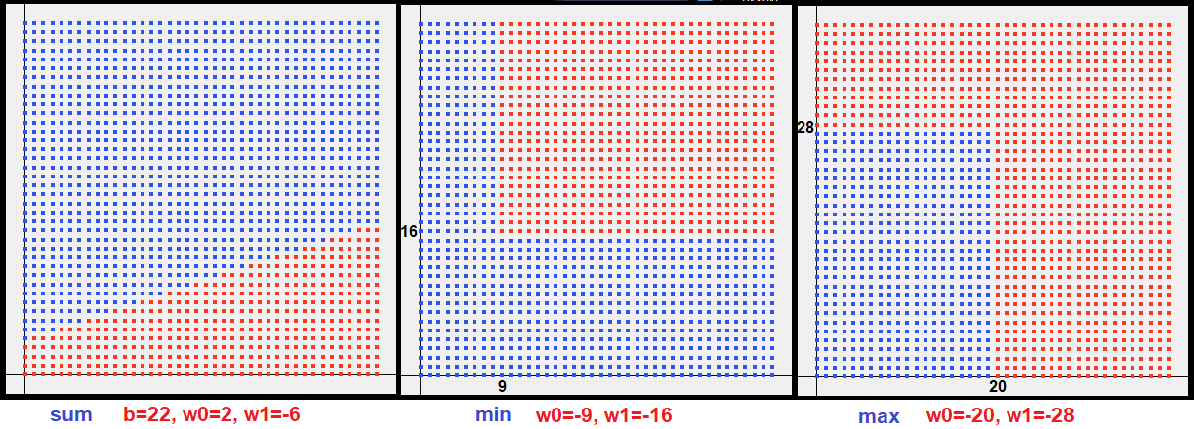
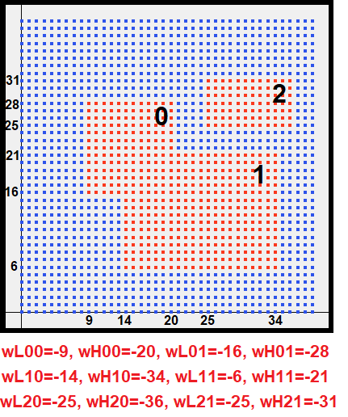
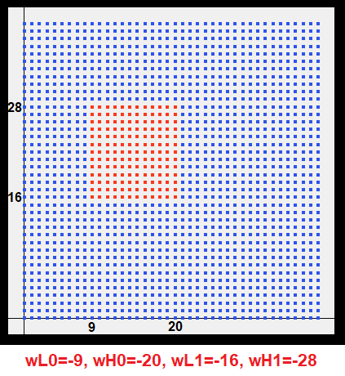
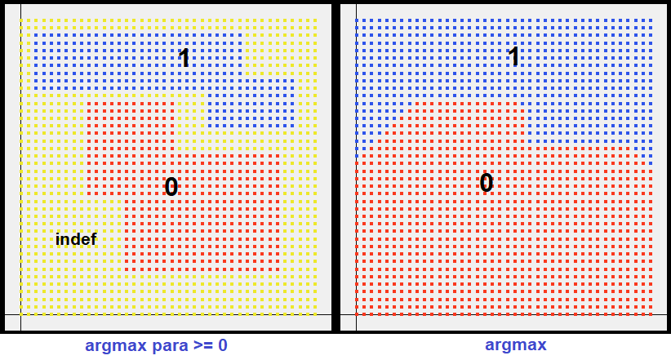
rojo (+), azul (-)
Estructura DMNN
1- A la izquierda, para 2D tenemos la división lineal del perceptrón, luego dos imágenes referentes a las operaciones morfológicas, usando min y max respectivamente, ello parte cada dimensión en dos regiones con un desfase respecto a 0.
2- La dendrita utiliza dos operaciones morfológicas creando una caja, hipercaja para mayor dimensión.
3- Una neurona tiene varias dendritas (aquí 3), con lo que crea superficies de decisión complejas.
4- Varias neuronas (aquí 2: roja y azul), encierran cada una a su superficie positiva, en la imagen de la derecha se puede notar la superficie con diagonales, dado que allí compiten las dos clases mientras en los otros ejemplos se hace el corte como mayor que 0.
3 / 15

Slide 40
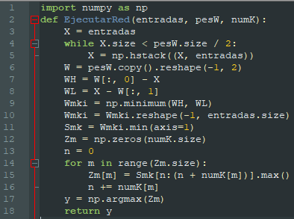
Estructura DMNN
Este es el código en Python que hace la ejecución de la DMNN.
“entradas” es un vector de flotantes con los valores que se desea ingresar a la red.
“pesW” es un vector de flotantes con toda la cadena de pesos sinápticos.
“numK” es un vector de enteros que guarda el número de dendritas que posee cada neurona.
El software exporta estos dos últimos datos en formato TXT como ya se explicó; cabe aclarar que este código No corre la capa Softmax ni la inhibición de dendritas, por lo que supone todas las dendritas presentes como activas.
4 / 15

Slide 41
Partición de Patrones
Matriz
#, #, #, 0
#, #, #, 0
#, #, #, 0
#, #, #, 0
#, #, #, 1
#, #, #, 1
#, #, #, 1
#, #, #, 1
#, #, #, 1
#, #, #, 2
#, #, #, 2
#, #, #, 2
Matriz
#, #, #, 1
#, #, #, 1
#, #, #, 2
#, #, #, 0
#, #, #, 1
#, #, #, 2
#, #, #, 0
#, #, #, 2
#, #, #, 0
#, #, #, 1
#, #, #, 1
#, #, #, 0
Mezcla:
Como los sets de datos tienden a estar con sus clases en orden, es necesario hacer aleatorización.
Entreno: set usado para modificar los pesos de la red durante el entreno.
Validación: set para evitar sobre-entrenamiento, la mejor solución corresponde al mínimo error de validación.
Testeo: set no involucrado en la búsqueda de la solución, prueba final.
10
Baches: En el ejemplo, un set de entreno (oscuro) de 35 datos, es dividido en baches (claros) de 10 datos (uno queda de 5); esto favorece la velocidad de entreno y agrega ruido que puede sacar de mínimos locales.
35
5 / 15

Slide 42



Pre-Procesamiento de Patrones
Z-Score: utiliza el promedio y desviación estándar extraídos del set para redimensionar los datos, “v” hace referencia a un valor puntual.
Relativo: toma cada dimensión por separado para sacar prom, desvstd, min o max.
Min-Max: cambia el rango de los datos, donde min y max son extraídos del set; nmin y nmax son los valores deseados como rango, la ecuación de arriba limita a -1,1.
Absoluto: toma todo el set para sacar prom, desvstd, min o max.
6 / 15

Slide 43
Algoritmo K-medias
1- Este algoritmo crea clústers de datos (agrupamiento) según sus hiper-distancias, inicialmente se crea un número finito de centroides (puntos) ubicados al azar.
2- Opcionalmente se reubican los centroides para obtener un mejor esparcimiento inicial.
3- Se hace un proceso iterativo que consta de dos partes (y siempre converge):
a- Se asocian los patrones al centroide más cercano.
b- Se mueven los centroides al lugar promedio dado por sus patrones asociados.
4- Se crean las hipercajas en cada centroide.
(a)
(b)
7 / 15

Slide 44
Algoritmo D&C
Este procedimiento crea en inicio una hipercaja que abarca a todos los patrones más un 10% de tamaño, luego comienzan las iteraciones finitas en donde:
Verifica que una hipercaja encierre sólo a una clase, de ser así se asocia la caja a esa clase y no se opera más, pero de lo contrario, es dividida en dos por cada dimensión; total: 2^i cajas (i: dimensión del problema).
Esta división lleva un parámetro “margen” que genera un pequeño espacio entre las cajas, lo que acelera la convergencia, puesto que con margen = 0 el error de entreno es 0, dando un máximo de cajas.
Luego de este ciclo finito se hace otro ciclo finito de unión de hipercajas, donde para cada una se verifica si puede unirse a otras, formando una única caja mayor con patrones de una misma clase dentro.
8 / 15

Slide 45



Algoritmo SGD
El gradiente descendente es el algoritmo de entreno más usado en redes neuronales, garantiza que el error disminuya hasta un mínimo local; para problemas de clasificación es común usar capa Softmax (ecuación izquierda), para derivar la salida seleccionada.
Luego la red DMNN no es derivable por sus funciones max y min, así que la ecuación del medio hace una aproximación, propagando el error de regresión logística hacia atrás; el “yd” es la salida deseada, luego “w” es el peso sináptico de la neurona “m”, dendrita “k”, entrada “i” del extremo “H” o “L” respectivamente. La aproximación lo que hace es seguir hacia atrás a la cadena de selecciones max y min para averiguar cual es este peso responsable por el resultado dado.
Finalmente tras hallar esto en cada iteración se procede a modificar el peso con la ecuación de la derecha (GD), donde el peso “w” varía con un parámetro Alfa (α) o paso que puede cambiar durante el entreno, y Beta (β) que es la fricción de la inercia “u”, el “w” de la derivada es el mismo modificado. Se llama estocástico (SGD) si se toman muestras al azar de todo el set de datos.
9 / 15

Slide 46

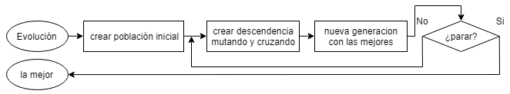
Algoritmo DE
Este algoritmo de optimización crea varias redes “n”, cada una será un agente llamado individuo, luego iterativamente reproducirá a los individuos, los hijos serán comparados con sus respectivos padres y sobrevivirá el que tenga un menor error, para mantener la población de tamaño “n”.
En la ecuación se ve el proceso de reproducción del individuo enésimo “sub-n” generando al “u”, para ello se eligen al azar otros 3 individuos “x0”, “x1”, “x2”; el subíndice “i” refiere a cada peso sináptico operado, las constantes “h” y “c” son para la fuerza de la mutación y el porcentaje de recombinación respectivamente (“c” generalmente bajo).
Existen en estos algoritmos evolutivos diferentes formas de reproducir y seleccionar individuos.
10 / 15

Slide 47

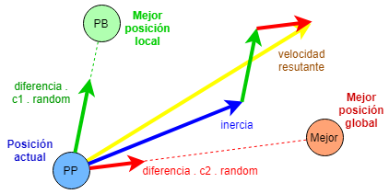
Algoritmo PSO
Este algoritmo de optimización crea varias redes “n”, cada una será un agente llamado partícula, el cual posee una posición “PP” que es el valor de sus pesos sinápticos, posee una posición “PB” que es la que tuvo el error más bajo para esa partícula, y posee una velocidad “PV” para cada peso sináptico.
La ecuación muestra la actualización del movimiento que rige a la partícula, donde “C1” y “C2” favorecen exploración y explotación respectivamente, “C3” es la fricción de la inercia.
“Mejor” es la posición “PB” de la partícula que alcanzó el mínimo error.
11 / 15

Slide 48

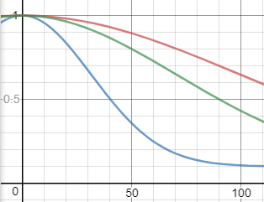
Factor de Amortiguamiento
Los tres algoritmos de entrenamiento tienen un parámetro que puede variar durante las épocas:
SGD: alfa
DE: h
PSO: c3
En la ecuación, ese parámetro es “v” y “rv” sería el valor verdadero usado en el entreno, eje Y.
El eje X, es la variable “t” que refiere a la iteración actual, de T iteraciones máximas.
En la gráfica se tomó:
v = 1
T = 100 iteraciones (épocas)
f (factor amortiguamiento) =
100 % rojo
50 % verde
10 % azul
En el software un f = 0 % implica que no cambiará el parámetro: rv = v
12 / 15

Slide 49
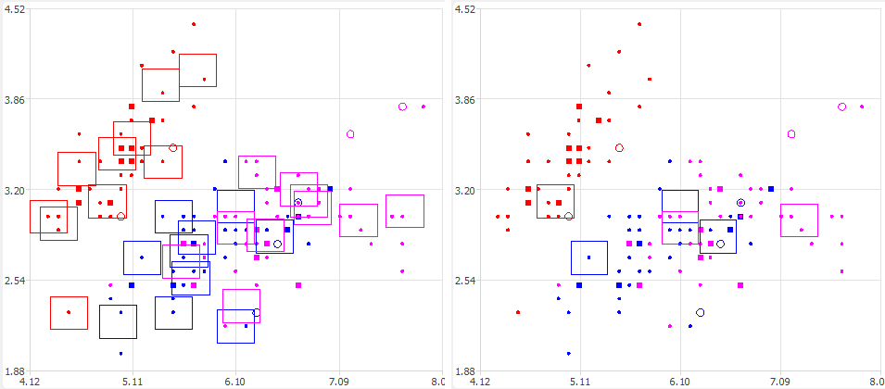
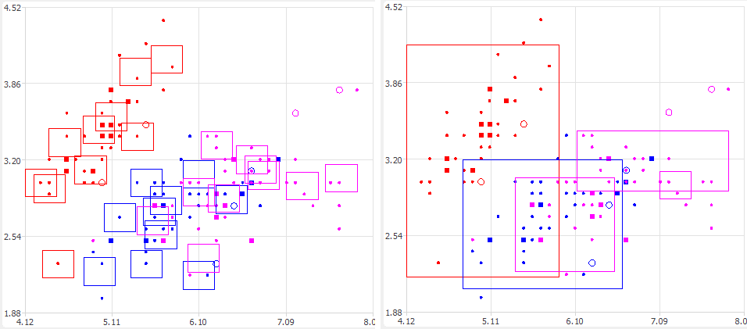
Algoritmos de Optimización
Eliminación de Dendritas: recorre todas las dendritas (hipercajas) y para cada una revisa el cambio en el error si está no estuviera; de cumplir con No cambiar el error más de cierta tolerancia, el cambio será permanente.
Esté método se puede usar durante el entreno, en el software, selecciona de a una dendrita al azar.
Unión de Dendritas: recorre todas las dendritas (hipercajas) y para cada una revisa si se puede unir con otras de su misma clase, dando una hipercaja mayor; de cumplir con No cambiar el error más de cierta tolerancia, el cambio será permanente.
13 / 15

Slide 50
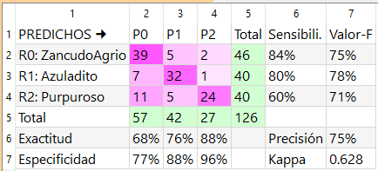
Hay matriz para:
Entreno
Validación
Testeo
y sus combinaciones
Matrices de Confusión
Porcentaje de los datos de dicha clase que fueron correctamente clasificados.
Diagonal son los verdaderos (V) de la matriz, el resto son falsos (F).
Predicciones hechas por la red neuronal.
Media armónica entre la Exactitud y la Sensibilidad, relaciona ambas mediciones.
Datos reales aportados por el set de patrones.
Porcentaje de datos correctamente clasificados.
Probabilidad de que la predicción entregada por el detector pertenezca realmente a dicha clase.
Porcentaje de los datos No pertenecientes a dicha clase, que fueron correctamente clasificados como No pertenecientes.
Grado de acuerdo entre dos mediciones (reales vs predichos) tomando en consideración al azar.
14 / 15

Slide 51
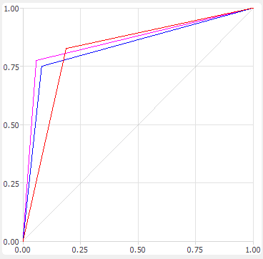
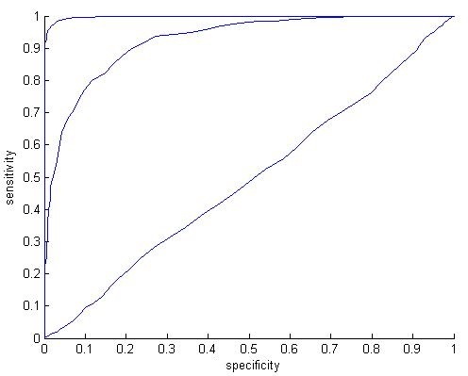
ROC
El eje X es (1 - especificidad) y el eje Y es la sensibilidad, por tanto, esta gráfica relaciona las dos magnitudes; su punto óptimo es 0,1 (esquina superior izquierda).
La curva de región de convergencia debería lucir como la imagen de abajo.
En el software solo contamos con un punto por clase, así que eso es lo que puede verse en la imagen para 3 clases.
La línea gris diagonal significa un sistema aleatorio (50 % probabilidad), valores inferiores son clasificadores pésimos, pero reversibles si se invierten sus salidas (simetría en torno a la línea).
15 / 15

Slide 52


Gracias por usar SoftwareDMNN
http://ojorcio.000webhostapp.com/
ojorcio@gmail.com
https://www.dropbox.com/sh/plhbo1ornjah8jb/AAAOdaSe5JArLE1XRo--Eh_7a?dl=0

